Slide 1
STORWARE V2架构图
CLI
SNMP
SSH
WEB
iSCSI
NFS
IMOS
管理接口
数据接口
配置
管理
性能优化模型
业务策略模型
数据处理模型
Target
管理
NAS
管理
iSCSI
系统
管理
LVM管理
LV
Cache管理
Cache
告警
管理
RAID管理
RAID IO
维护
升级
同步重建
磁盘容错
RAID算法
事件
管理
DISK管理
DISK IO
设备管理
调试功能
进程监控
数据库
通信机制
内存管理
日志输出
磁盘驱动
Linux OS

Slide 2
读写缓存空间分配
方案：
融合为一个模块
物理独立
读能访问写空间
优点：
镜像写空间
读命中写，直接读，无需先拷贝到读，再从读拷贝上去
写命中读，写完删除读，无需更新读
缺点：
读算法复杂度增加
要求进入缓存的命令没有冲突
读
写
A
B
……
B.RC
A.RC
……
……
……
……
……
A.WC
B.WC
Notes:
不能冲突的原因：
（1）写命中读的情况下，会删除读，若删除之前收到与该写冲突的读，可能读取到的数据是写之前的旧数据
因此要做控制，收到与该写冲突的读时，要等写处理完成后才能开始读。
（1）是针对RAID TGT，不是针对上层业务
（2）也可以缓存自己内部控制，处理之前判断冲突
基于以上2点，这点可以删除，对外不可见。

Slide 3
写缓存空间组织
A
全局头
LUN头
单控产品
无Local/Mirror表
全部缓存块为Local
……
……
……
……
……
双控产品
有Local/Mirror表
根据Local/Mirror表划分缓存块
优点：
LUN迁移迅速
本地镜像可调，较灵活
空间可全部利用
缺点：
复杂度增加，增加若干同步
A
B
全局头
全局头
LUN头
LUN头
Local/Mirror表
Local/Mirror表
……
……
……
……
……
……
……
……
Notes:
双控产品，可以根据A/B两端LUN创建情况，调整Local/Mirror表，使均匀分配每个LUN的缓存块。
双控产品，对端未启用情况下，可以将全部缓存块设为Local，达到较高空间利用率。
双控产品，LUN迁移时，只需修改LUN头中的LUN所有者、Local/Mirror表，不需要刷新缓存块。

Slide 4
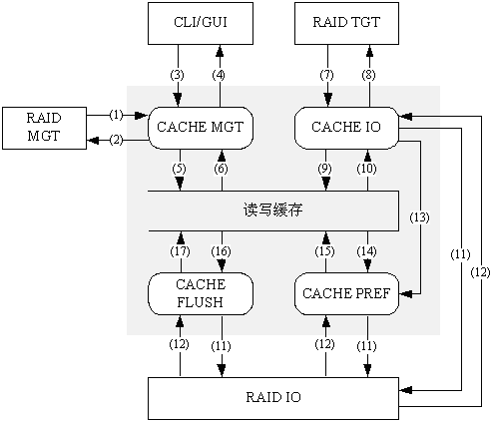
CACHE DFD图/一层分解图

Slide 5
监控多路回放时缓存预取
识别顺序读流量
每路顺序读流量单独预取
预取窗口自动调整，起始1个缓存块，最大1MB
LUN
0
100
200
211
1
101
102
206
2
3
103
222
104
233
4
215
105
5
…
LUN
0
1
2
3
4
5
…
LV A
A
0-99
预取
5
……
LV B
100-199
B
100
101
102
103
104
105
…
LV C
预取
105
……
200-299
……
C
200
211
206
222
233
215
…
不预取
Notes:
1、记录历史IO，判断当前IO是否与历史IO的某一个严格连续，以识别顺序读流量
2、当前IO的严格连续数达到一定程度（例如4个IO严格连续），则当前IO会触发预取
3、当前IO断续时，则当前IO停止预取，重新满足条件2后才恢复预取

Slide 6
监控多路写时缓存刷新
构成条带，优先刷条带
条带按LUN的LBA排序刷新
条带个数达到阈值（32个）启动刷新
其余刷新机制：老化刷新、空闲刷新、高低水位线刷新
LUN
LUN
LUN
盘1
盘2
盘3
1
N+1
2N+1
1
1
3N+1
4N+1
5N+1
N+1
2
LV 1
…
…
…
……
……
2
N+2
2N+2
2
3
3N+2
4N+2
5N+2
N+2
4
LV 2
…
…
…
……
……
…
…
…
……
……
N
2N
3N
N
2N-1
4N
5N
6N
2N
2N
LV N
…
…
…
……
……
IO次序1～6N
条带形成次序1～2N
条带刷新次序1～2N

Slide 7
技术限制
《H3C存储软件V200R001调试技术规范.doc》
《H3C存储软件编程规范V2.0.doc》
《H3C存储软件V200R001提示信息规范.doc》
《Storware V200R001 命令行 编程手册.doc》
《Storware V200R001 配置管理模块 编程手册.doc》
《Storware V200R001 日志错误码 编程手册.doc》

